Slide 1
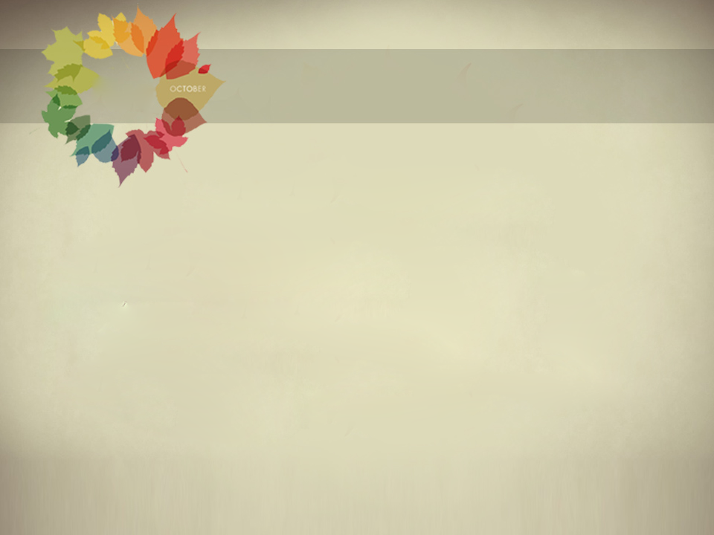
大学生恋爱调查
制作人
孙晨 22120509
郑美玲 22120527
赵紫炎 22120505
李伟 22120508

Slide 2
爱情
法国著名作家雨果曾说过，人生有两次出生：头一次是在开始生活的那一天；第二次，则是在萌发爱情的那一天。伴随着青春的脚步，爱情会悄悄降临到青年人身 边，随着性心理的成熟，对爱情的欲望与追求，自然会在大学生的内心萌芽。
然而什么是真正的爱情，大学生又应如何对待爱情、追求爱情，这将是每个大学生所面临的问题。

Slide 3
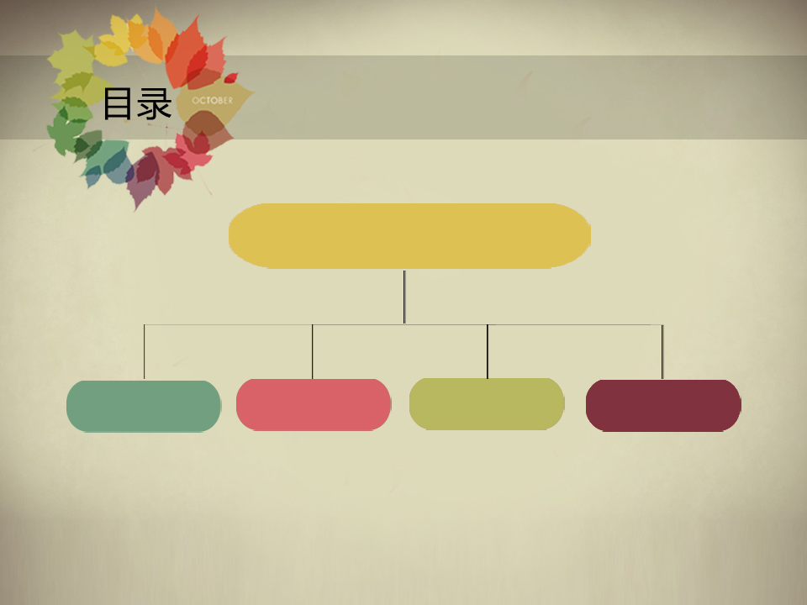
大学生恋爱
大学生恋爱的
现状
大学生恋爱
的原因
大学生恋爱
的利弊
如何树立正
确恋爱观

Slide 4

一、 关于大学生恋爱现象的调查：
对于大学生恋爱观念，我们在学院内做了一些调查
下面是我们的调查结果

Slide 5
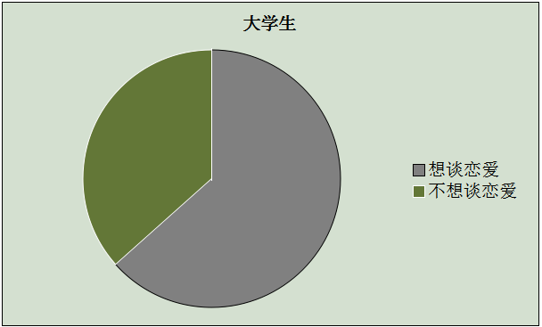
1、 大学生对谈恋爱的意愿
36.6%
63.4%

Slide 6
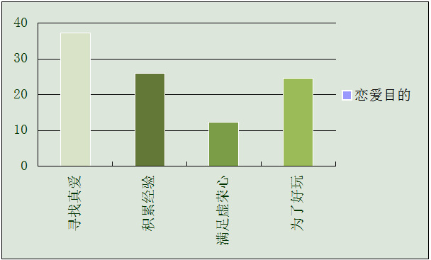
2、 谈恋爱的目的

Slide 7
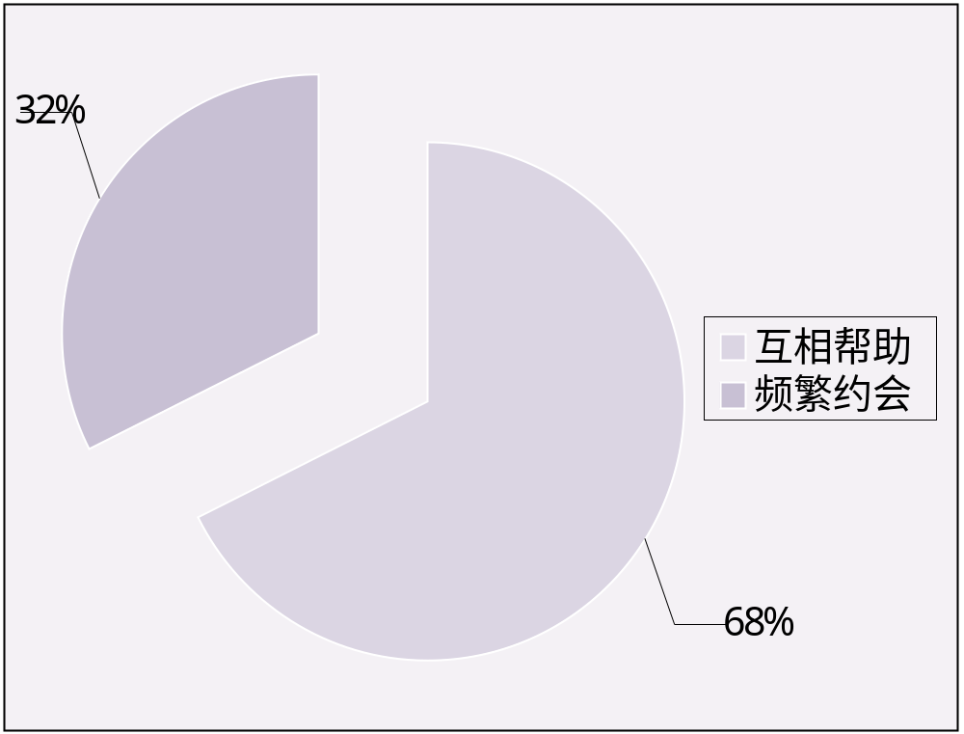
3、 交往方式

Slide 8
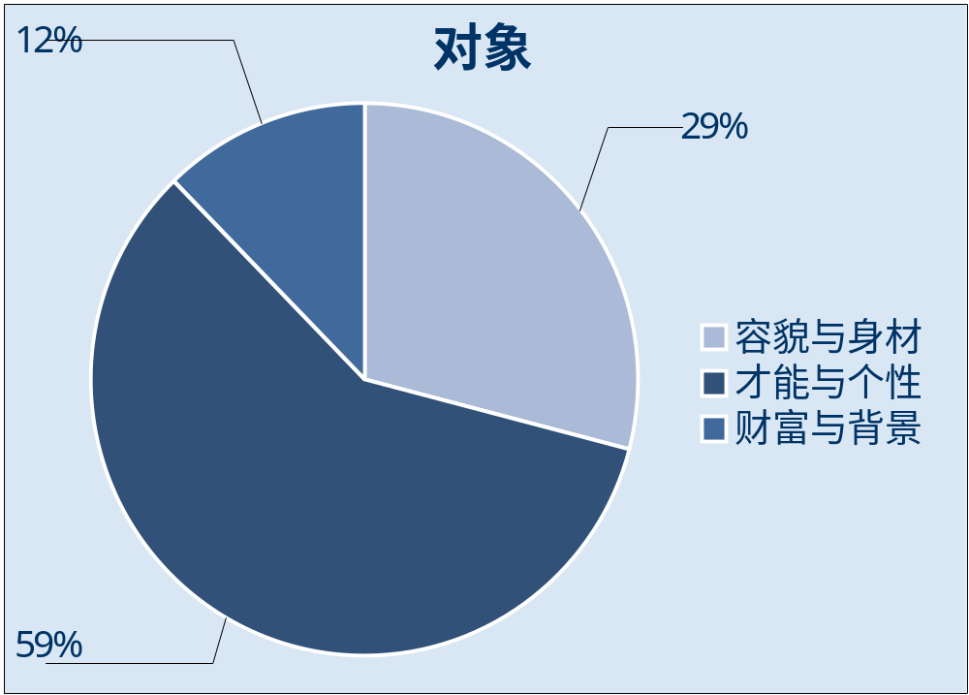
4、恋爱对象最重要的必备条件

Slide 9
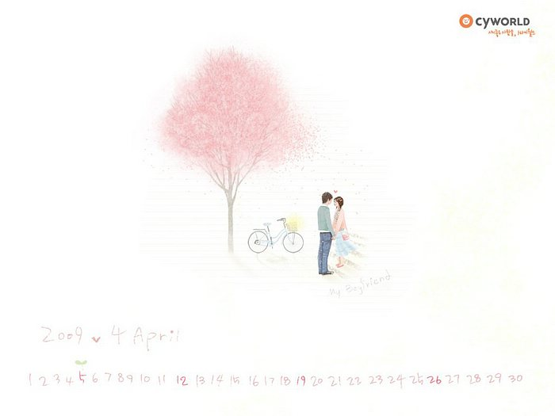
二、 大学生恋爱的现状
1、恋爱比例大，公开且主动性强。
2、女生的恋爱比例高于男生。
3、恋爱周期缩短，频率增快。
4、恋爱动机的多样化。
5、男生主动出击者居多。
6、文科学 生恋爱率高于理科学生。
7、恋爱悲剧增多。

Slide 10
三、 大学生恋爱的原因：
（一）、大学生生理和心理的发展。
（二）、 社会情感的需求。
（三）、归属与服从的需要。
（四）、大学生个性意识的增长。
（五）、群体性社会心理因素的影响。
（六）、社会环境、生存空间的推波助澜。
（七）、校方对大学生恋爱的消极回避政策。
。

Slide 11

四、 大学生恋爱的利弊
恋爱现象在大学校园里已十分普遍。今天的大学生再也不会像他们的前辈那样以恋爱为羞耻或见不得人的事。虽然许多人因各种理由不去恋爱，但他们对别人的恋爱大都持肯定态度。

Slide 12

1 对青年心理的促进作用
首先，恋爱是青年释放日益强烈的性冲动的重要途径。通过恋爱接触异性，使青年不再感觉到性的压抑紧张。
其次，性意识的发展必须经过恋爱阶段才能完善。
另外，在恋爱过程中，青年的自我概念受到对方的影响而发展，真正懂得了如何在保持自身独立性的前提下调整自身缺陷以适应对方。

Slide 13
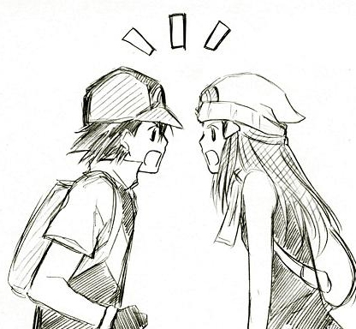
2 对青年心理的危害
首先，恋爱是使人时高兴时痛苦的事。处在热恋中的青年会为一些小事而高兴或烦恼。因此恋爱带来高度的心理紧张。恋爱的进一步发展还会带来社会问题，这也是产生心理失调的重要因素。

Slide 14
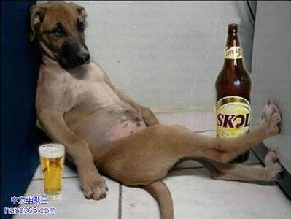
其次，失恋的青年会失魂落魄，觉得人生意义不复存在，生活下去只有苦难和折磨，有人甚至走向了绝路。如果没有恰当的心理指导或较强的自我调控能力，失恋对青年的心理打击是很大的。

Slide 15
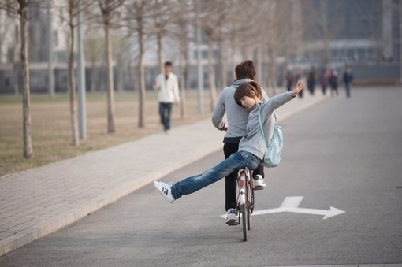
五、 如何树立正确的恋爱观
第一，提倡志同道合的爱情。大学生恋爱应把具有一致的思想、共同的信仰和追求放在首要地位，把心灵美好、情操高尚、心理相融作为择偶的第一标准。

Slide 16

第二，正确处理爱情与学业之间的关系。爱情是美好的，它是人生内容的重要组成部分，但不是人生的全部，它应该服从于事业，促进事业的发展。

Slide 17
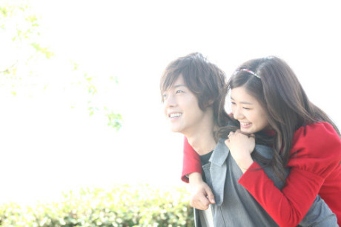
第三，要懂得爱情是一种责任和奉献。大学生在恋爱中应该懂得，爱不仅是得到，更重要的是一种责任和奉献。

Slide 18

第四，恋爱 要严肃认真、感情专一。要忠贞专一，一心一意；不能三心二意、见异思迁。

Slide 19
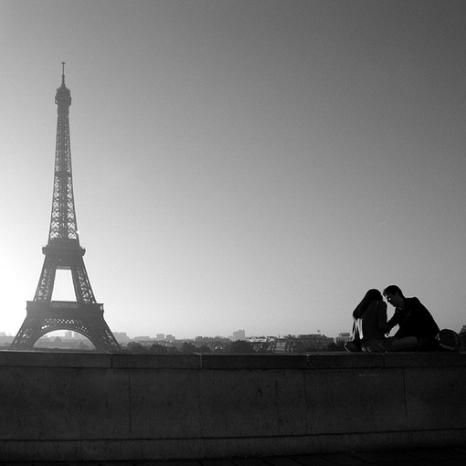
第五，在恋爱过程中，应多一些理解、信任和宽容，互相尊重，共同进步。

Slide 20

The end

